Slide 1
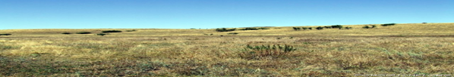
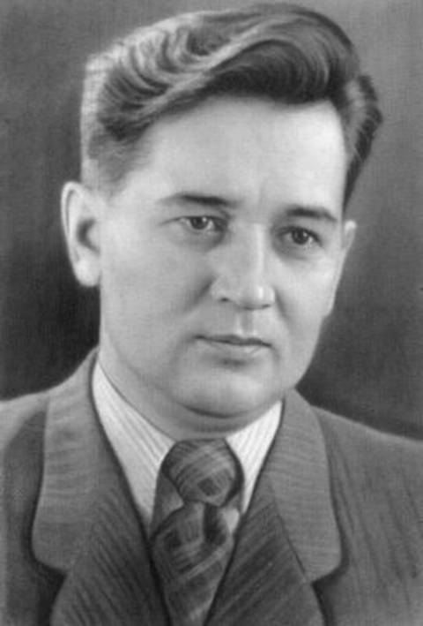
Олесь Гончар
Новела
«Залізний острів»

Slide 2

Портфоліо письменника
При народженні: Біличенко Олександр Терентійович
Дата народження: 3 квітня 1918
Місце народження: Ломівка, УНР
Дата смерті: 14 липня 1995 (77 років)
Місце смерті: Київ, Україна
Національність: українець
Мова творів: українська
Рід діяльності: Прозаїк
Напрямок: соціалістичний реалізм
Жанр: роман, повість

Slide 3
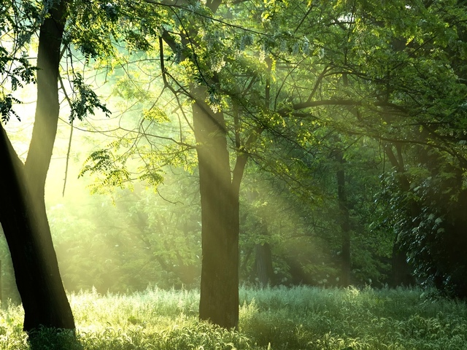
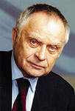
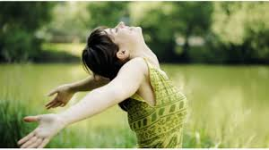
Кожен художній текст О.Гончара нагадує мені прозору стіну щоглистого лісу, крізь яку видно широченні простори, залиті полуденним сонцем, вродливих людей, наповнених світлом благородства. До тих людей хочеться прийти, хочеться ввійти в диво їхнього життя,вчитися в них і любити їх.
Д.Павличко

Slide 4

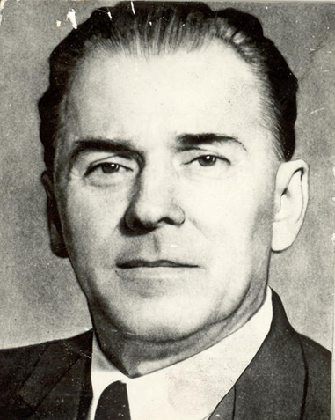
Яким світлим, яким багатонадійним і радісним почуттям душа моя бриніла, коли я «Тронку» перечитував.
П.Тичина

Slide 5
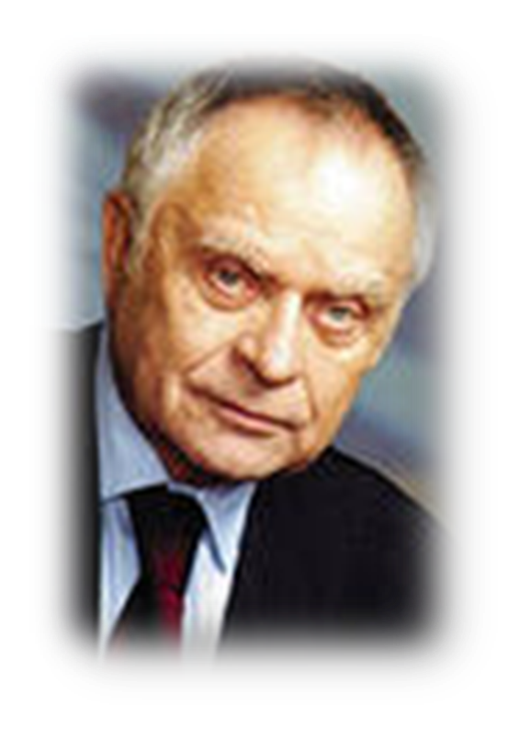
Так широко, правдиво і поетично, як Олесь Гончар, у нас ще мало хто наважувався осмислити другу половину двадцятого століття.
Д. Павличко

Slide 6
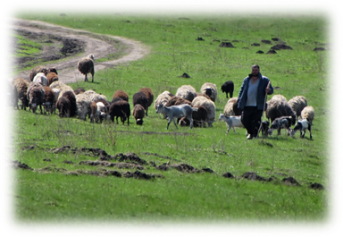
«Тронка» (1963)
(первісна назва «Полігон»)
Тема:
змалювання чабанського краю, України на тлі світових катаклізмів; показ життя конкретної людини в тісних зв’язках з буттям планети.

Slide 7

Ідея:
уславлення людей, які здатні взяти на себе відповідальність за долю планети, які високодуховні, кмітливі, є носіями народної мудрості і снаги, які розуміють призначення людини на землі; заклик до збереження й захисту людського єства перед загрозою цивілізаційних процесів.

Slide 8

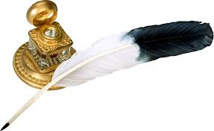
Жанр:
роман в новелах

Slide 9


Роман — великий за обсягом і складний за будовою епічний твір, у якому широко охоплені важливі й складні суспільні процеси, всебічно і в розвитку показані численні персонажі. У романі розвивається кілька сюжетних ліній, пов’язаних з долею головних героїв.

Slide 10


Види роману:
За змістом:
• роман автобіографічний;
• роман біографічний;
• роман історичний;
• роман пригодницький;
• роман соціально-побутовий;
• соціально-психологічний роман;
• роман фантастичний;
• роман філософський;
• роман детективний.
За будовою:
• роман у віршах;
• роман у новелах.

Slide 11

Рома́н у нове́лах — один із різновидів роману, який використовує новелу як основну композиційну одиницю. Ця форма зародилася в європейській літературі («крутійській» роман). Вирізняються кілька способів побудови роману в новелах — ланцюговий, паралельний та інші.
В українській літературі цей жанр започаткував Юрій Яновський романом «Вершники».

Slide 12
Типи роману у новелах за будовою:
Східчастий
Кільцевий
Рівнобіжний
З метою спостереження поступального руху у романі кожен новий епізод розширює тематичний матеріал, кожна нова пригода складніша попередньої; відкриваються нові сторони внутрішнього світу героя
Новела, яка обрамляє роман, розсовується. Виклад її розтягується на весь роман, в неї впроваджуються, як перебуваючі епізоди, всі інші новели.
Персонажі поділяються на кілька самостійних груп. Історія кожної групи, їхньої дії складають особливий «план». Герої одного плану переходять у рівнобіжний потік – у інший план, відбувається обмін персонажами й мотивами між оповідальними планами.

Slide 13
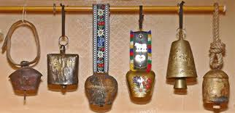
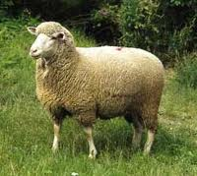
Словник:
Тронка – невеличкий дзвоник на шиї у вівці, щоб та не заблукала.
Символічна назва роману:
Тронка – це голос українського степу, голос життя поетичного образу України.

Slide 14
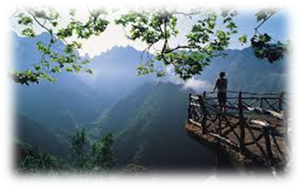
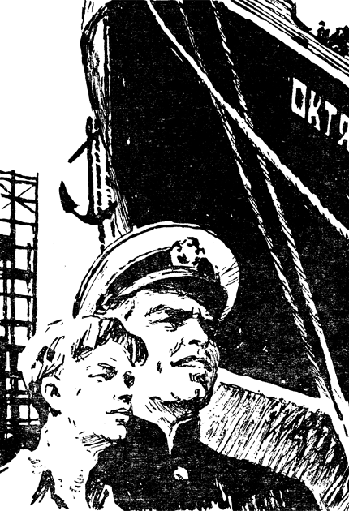
Композиція:
12 новел «Тронки» – це дванадцять завершених історій,об’єднаних авторським задумом,а також спільними героями чи проблемою або темою.
Проблематика:
*екологія;
*гармонія природи і людини;
*ставлення людини до праці як мірило духовності;
* взаємини батьків і дітей;
*війна і мир.

Slide 15

Герої роману:
*Старий Горпищенко, *Дорошенко,
*Лукія Рясна,
*Тоня,
*Віталик,
*Уралов,
*Гринь Мамайчук,
*Яцуба та ін.

Slide 16
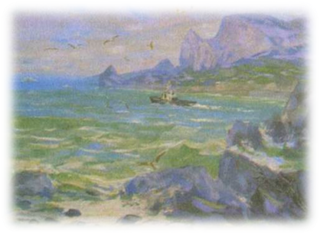
Новела «Залізний острів
Фабула:
Віталик і Тоня кохають одне одного. Через свою легковажність опиняються на військовому кораблі, який служить полігоном для нічних бомбардувань. Їхній човен відв’язався, і вони не можуть повернутися на берег. Однак дівчина і юнак не впадають у відчай, прагнуть знайти порятунок, не втрачають гідність.

Slide 17
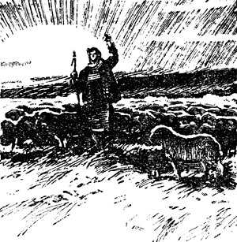
Тема новели:
розповідь про романтичну подорож закоханих Тоні і Віталика на старий залізний крейсер, яка мало не закінчилася трагедією; показ уміння молодих людей знаходити вихід із будь-якої ситуації.

Slide 18
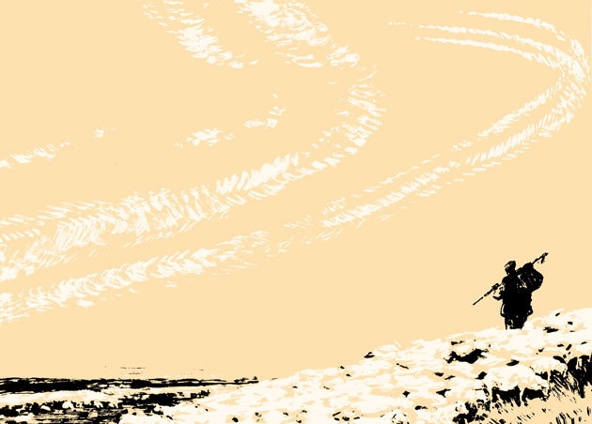
Ідея новели:
уславлення кохання,яке робить людину сильною,відповідальною за долю іншої; засторога рятувати гуманістичні цінності і саме життя перед загрозою цивілізаційних процесів.

Slide 19
Жанр твору:
Нове́ла (італ. novella, від лат. novellus — новітній) — невеликий за обсягом прозовий епічний твір про незвичайну життєву подію з несподіваним фіналом, сконденсованою та яскраво вимальованою дією.

Slide 20
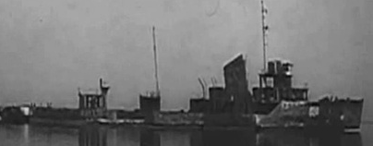
Образи-символи в новелі:
«Залізний острів» – зловісне унаочнення найжахливішого «варіанту», перед яким може опинитися цивілізація(під удар поставлена вся планета).
Крейсер – привид трагічного минулого.
Степ – велич нашої планети, щедро наділеної Богом лісами,степами...
Море – символ плинності життя, якому немає ні початку, ні кінця.
Птах – символ спокою.
Танок Тоні на «рудо-іржавому вогні розпеченої палуби» – прочитується як танок безтурботного людства на вістрі дедалі загострюванішої небезпеки.

Slide 21
Словник:
Дредноут — великий військовий корабель-панцерник, озброєний великокаліберною артилерією.
Миля — міра відстані. Є морська миля — 1,652 км і сухопутна — від 0,52 до 11,2 км в різних країнах.
Вузол — міра швидкості руху судна — 1 миля за 1 годину.
Камбуз — кухня на кораблі.

Slide 22
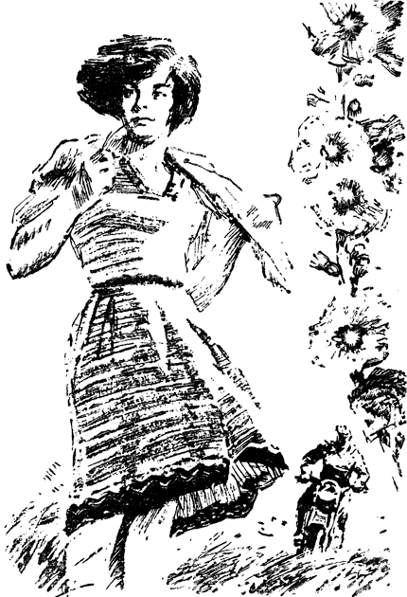
Образ Тоні:
Дочка Горпищенка(чабана);
життєрадісна;
комунікабельна;
ніжна;
щира;
любить пригоди;
зачарована красою природи;
виважена у своїх діях;
схильна до фантазування.

Slide 23
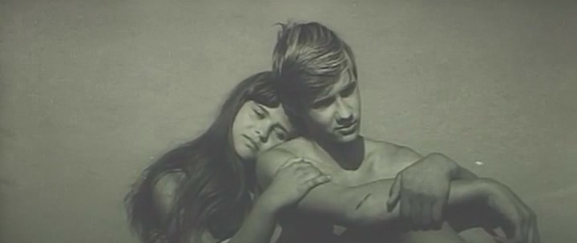
Образ Віталика:
Занурюється у зміст життя, у його наповнюваність;
Шукає відповіді на питання:
- невже всьому кінець;
- боротися, але як;
- що буде далі з нашою планетою.

Slide 24

Новела «Залізний острів» побудована на контрасті. Протиставлення невмирущої краси природи й неприрод­ності «залізного острова» — старого проіржавілого корабля, який служить мішенню для літаків, протиставлення миру й праці — воєнній загрозі, світлої радості життя — безглуздій смерті.
У новелі розкривається одвічна, як і людство,— тема першого юнацького кохання. Вона теж сприймається чита­чами по-різному — залежно від віку, життєвого досвіду, харак­теру, естетичних смаків, загального розвитку кожного з них.

Slide 25
Спільне й відмінне в романах
«Вершники» Ю. Яновського та «Тронка» О. Гончара
«Вершники» Ю. Яновського
«Тронка» О. Гончара
Відмінне
Усі новели об’єднані між собою ідейним задумом, спільною темою, часом і місцем дії, головними персонажами, мовностилістичними особливостями. Яновський не дотримується хронологічного принципу в показі подій
Кожна новела має своїх героїв, однак локальна закінченість розвитку характерів не відділяє якоюсь прірвою розділ від розділу. Кожна з новел не тільки досліджує характери (Горпищенка, Лукії, Дорошенка, Віталика, Ліни, Уралова та інших), не тільки показує його формування, а й ставить героїв у такі умови, у яких повинне виявитися їхнє ставлення до проблем.

Slide 26

Ю. Яновський прагнув створити узагальнений образ народу, якого поса-дила на коня революція, романтична подача матеріалу.
Перед нами прозовий, спокійний, часом досить тонкий малюнок, поданий реалістично.
Спільне
Порушення важливих суспільно-політичних і морально- етичних проблем. Через обидва романи проходить уславлення творчої праці людини, несумісність творення й руйнування.
В обох творах — гуманістичне розв’язання проблеми війни й миру. І хоч у романі Яновського — класова боротьба, а в «Тронці» — мирне будівництво, твори обох письменників наснажені спільною думкою: люди повинні будувати, а не руйнувати.

Slide 27
Спільне
Обидва письменники широко використовують зорові, слу­хові, психологічні подробиці, які надають творам емоцій­ного забарвлення.
Обидва письменники — майстри пейзажних картин. Пейзажі Ю. Яновського вражають психологічною настроєністю, яскравою метафоричністю. 0. Гончар досить часто подає картини в динаміці й контрасті. Як правило, вони підпорядковані розкриттю душевних переживань героїв.

Slide 28
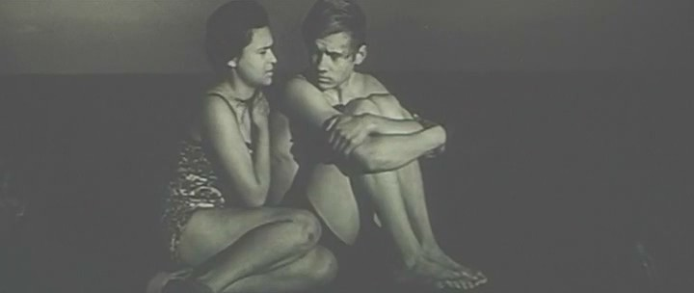
Новела «Залізний острів» - твір-засторога
Новелу названо твором-засторогою. Адже гуманістичні цінності, та й саме життя людини часто опиняється під загрозою цивілізаційних процесів. Зберегти здатність людини до захисту свого єства, своїх почуттів. Любов Тоні й Віталика витримала випробування на міцність: жодних сліз, жодних докорів! Лише прагнення знайти розумний вихід, не втрачаючи своєї людської гідності, своїх почуттів!
Та головне — вони залишилися гідними звання людини, не зрадили своєї любові.

Slide 29
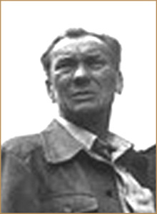
Фільм “Тронка” (1971).
За мотивами однойменного роману Олеся Гончара. У зйомках брали участь працівники радгоспу "Південний" Голопристанського району Херсонської області.
Режисер: Артур Войтецький
Сценарій: Олесь Гончар, Артур Войтецький, Євген Хринюк
Оператор: Валерій Башкатов
Художник: Михайло Юферов
Композитор: Олександр Білаш
Вокал: Ніна Матвієнко, Валентина Ковальська, Марія Миколайчук (народні пісні)

Slide 30
Сюжет фільму:
Тронка - це дзвіночок, зроблений із бойової гільзи, який вішають на шию вівцям, щоб вони не загубилися. В українському степу, де бродять під звуки тронок отари овець, розташований військовий полігон. Сім'ї чабанів давно подружилися з офіцерами, один з яких, майор Уралов, знаходить собі тут дружину. Були в житті Уралових і радості, і страшне горе, яке вони важко пережили, але не були ним зломлені. У фільмі відображені не просто взаємини людей, а філософські проблеми життя, смерті, взаємодія далеких, різних епох - сивої давнини та сучасності ...

Slide 31
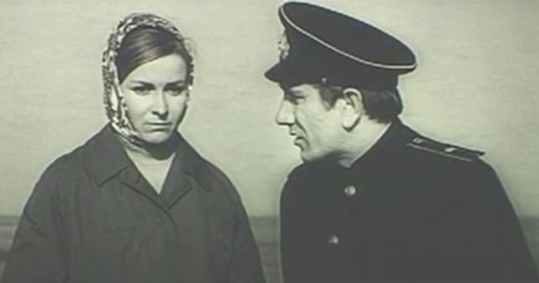

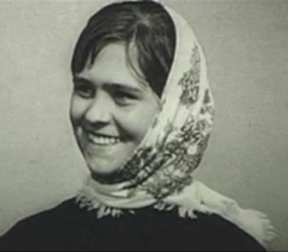
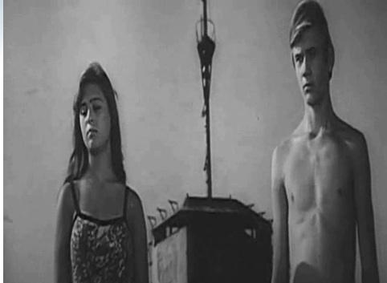
У ролях:
Армен Джигарханян, Маргарита Кошелєва, Іванка Миколайчук, Хельмут Калниньш, Володимир Олексієнко, Наталія Гебдовська, Тетяна Майдебура, Віталій Дорошенко, Костянтин Кульчицький, Євген Коваленко, Олександр Таран, Петро Філоненко

Slide 32



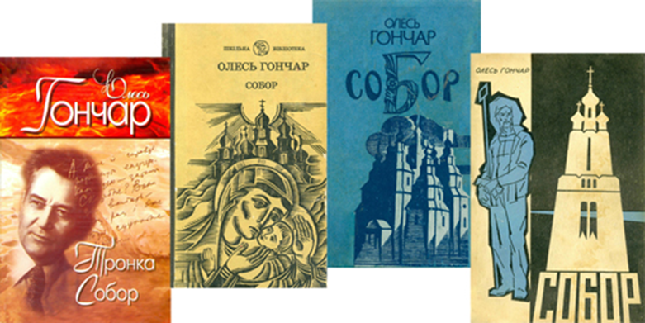

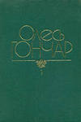






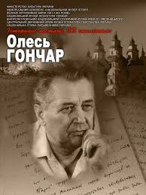


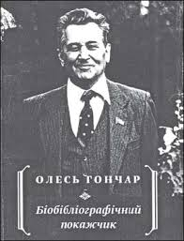
Твори О.Гончара:

Slide 33

Тестові завдання:
З вибором однієї правильної відповіді:
1.Державу премію УРСР імені Т.Г. Шевченка в 1962 р.О. Гончар одержав за твір
А) «Прапороносці»; Б) «Собор»; В) «Модри-Камінь»; Г) «Циклон»; Д) «Людина і зброя».
2.Хто з персонажів є героєм новели «Залізний острів»?
А) Єлька; Б) Микола; В) Тоня; Г) Вірунька.
3. У новелі «Залізний острів» головна героїня працює
А)вожатою у дитячому таборі; Б) чабаном у колгоспі; В)учителькою в школі; Г) продавцем у магазині.

Slide 34

4.Головні герої творів О.Гончара:
А) представники влади; Б) прості люди;)
В) історичні особи;) Г) видатні особистості.
5.Жанровий різновид твору «Тронка»:
А) історична повість; Б) соціальний роман; В) романтичне оповідання; Г) психологічна повість; Д) роман у новелах.
6.Думка про те, що гуманістичні цінності під загрозою цивілізаційних процесів, утверджуються у творі:
А) «Залізний острів»; Б) «За мить щастя»;
В) «Таврія»; Г) «Перекоп».

Slide 35

7. Новела «Залізний острів» є складовою роману
А) «Собор»; Б) «Тронка»; В) «Людина і зброя»; Г) «Циклон».
З вибором двох і більше правильних відповідей:
8.Героями новели «Залізний острів» є:
А) дід Горпищенко; Б) Віталик; В) Лукія Назарівна; Г) Тоня; Д) Кирило Заболотний.
9.Характер конфлікту в романі «Тронка» є:
А) соціальний; Б)побутовий;
В) національний; Г) внутрішній; Д) морально-етичний.

Slide 36
Завдання з відкритою відповіддю:
10.Темою новели-застороги «Залізний острів» є …
11.Новела — це …
12.Пояснити назву новели-застороги «Залізний острів» із роману «Тронка» Олеся Гончара.
13.Кількість новел, що входять до роману «Тронка»?
14.Які образи-символи використав О.Гончар у новелі «Залізний острів»?
15. Яка роль новели «Залізний острів» у романі О.Гончата «Тронка»?

